Slide 1
মোঃ সোহরাব হুসাইন
সহকারী শিক্ষক
বিজ্ঞান
আলমডাঙ্গা, চুয়াডাঙ্গা

Slide 2
স্বাগতম

Slide 3
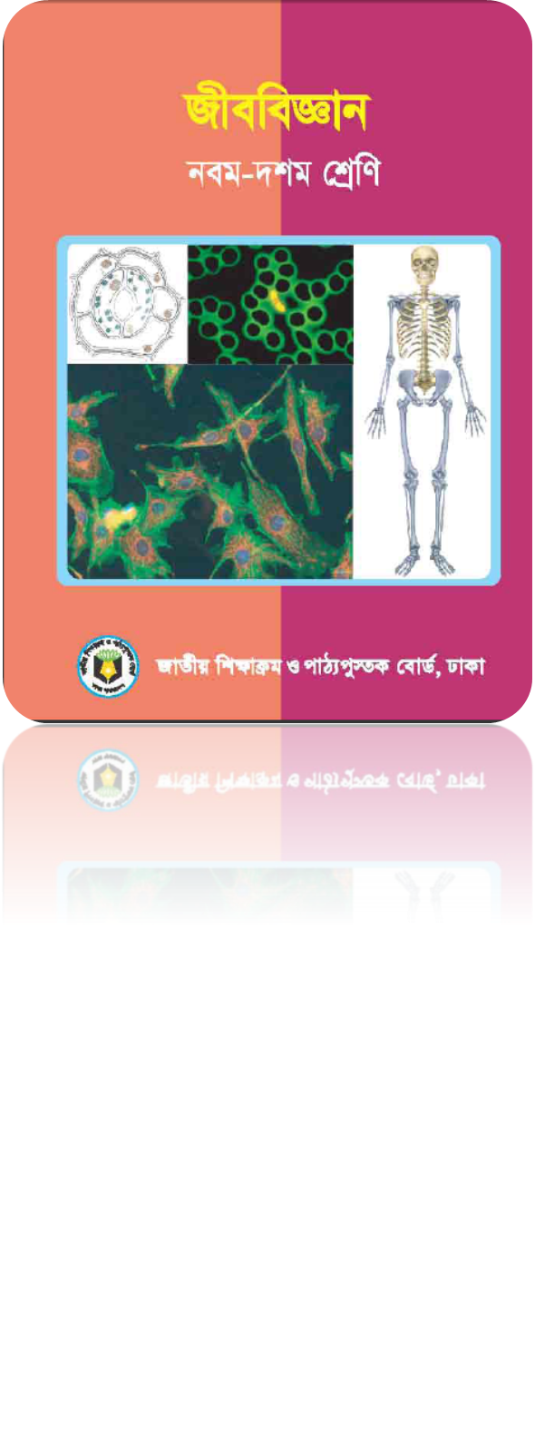
পঞ্চম অধ্যায়
খাদ্য , পুষ্টি এবং পরিপাক
সময় ৫০ মিনিট

Slide 4
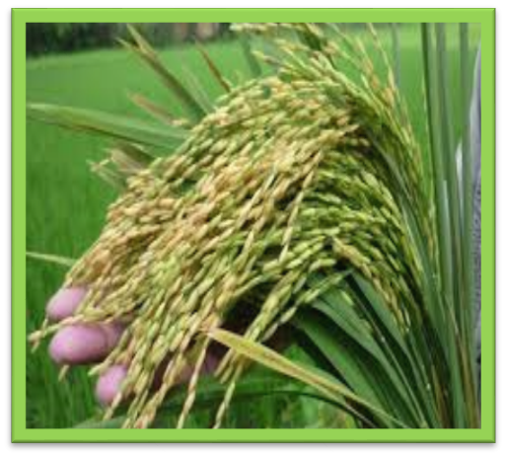
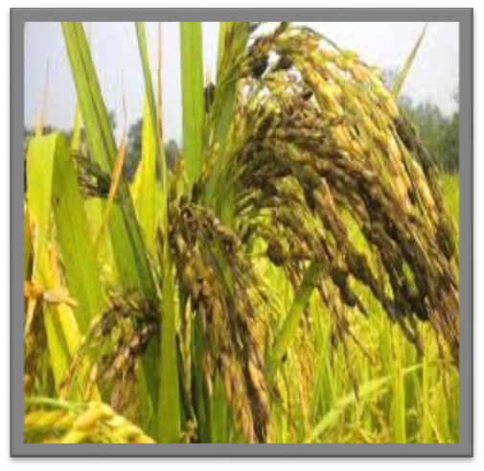

Slide 5
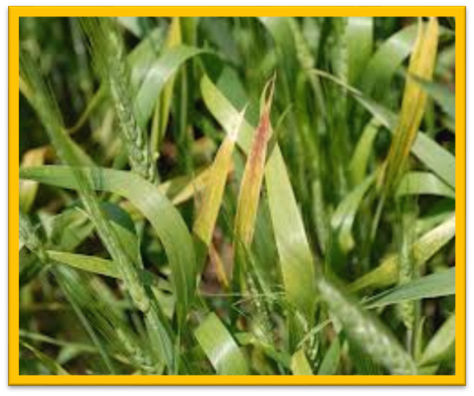

Slide 6
পাঠ শিরোনাম
উদ্ভিদের পুষ্টি উপাদানের
অভাবজনিত লক্ষণ সমূহ

Slide 7
শিখনফল
উদ্ভিদের পুষ্টি উপাদান গুলোর নাম বলতে পারবে।
নাইট্রোজেন, ফসফরাস, পটাসিয়াম, ক্যালসিয়াম,
সালফার এর অভাবজনিত লক্ষণ বর্ণনা করতে পারবে।
উদ্ভিদের পুষ্টি উপাদানের গুরুত্ব লিখতে পারবে।

Slide 8
ফসফরাস
নাইট্রোজেন,
পটাসিয়াম
ম্যাগনেসিয়াম
সালফার
ক্যালসিয়াম
হাইড্রোজেন
কার্বন
অক্সিজেন
দরকারি পুষ্টি উপাদান ৯টি

Slide 9
উদ্ভিদের বৃদ্ধির জন্য এই সব
উপাদান অত্যন্ত সামান্য
পরিমাণে প্রয়োজন হয়।
ম্যাংগানিজ
বোরন
তামা
লৌহ
জিংক
ক্লোরিন

Slide 10
অভাবজনিত লক্ষণ
ক্যালসিয়াম
অভাবে কচি পাতায় ক্লোরোসিস হয়।
উদ্ভিদের শীর্ষ অঞ্চল মরে যায়।
ফুল ফোটার সময় কান্ড শুকিয়ে যায়।
উদ্ভিদ হঠাৎ নেতিয়ে পড়ে।

Slide 11
পাতার শীর্ষ ও কিনারা হলুদ হয়ে যায়।
উদ্ভিদের শীর্ষ ও পার্শ্ব মুকুল মরে যায়
পাতায় মৃত অঞ্চল সৃষ্টি হয়।
উদ্ভিদ বৃদ্ধি কম হয়।
পটাসিয়াম

Slide 12
অভাবে পাতায় লাল বেগুনি দাগ দেখা যায়।
কচি পাতায় ক্লোরোসিস হয়।
উদ্ভিদের শীর্ষ মরে যায় এবং ডাইব্যাক রোগের সৃষ্টি হয়।
কান্ডের মধ্যপর্ব ছোট হয়।
উদ্ভিদ খর্বাকৃতি হয়।
সালফার

Slide 13
একক কাজ
পুষ্টি উপাদানের প্রয়োজনীয়তা কি কি?

Slide 14
দলগত কাজ
সালফার,পটাসিয়াম,ক্যালসিয়াম
অভাবজনিত লক্ষণ লিখ ?

Slide 15
উদ্ভিদের মোট পুষ্টি উপাদান কয়টি?
পুষ্টি উপাদানের প্রয়োজনীয়তা কি
উদ্ভিদ বৃদ্ধি কম হয় কিসের অভাবে
মৃল্যায়ন

Slide 16
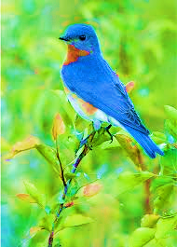
ধন্যবাদ

